Slide 1
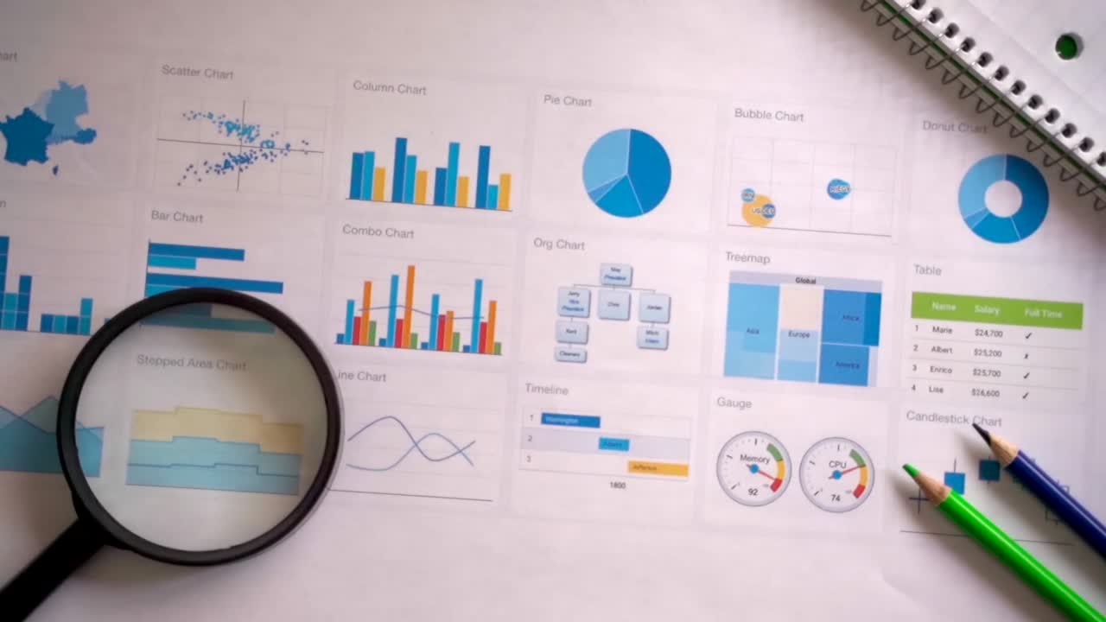
MONITORING PROFESSIONNEL D'APPLICATIONS WEB PromETHEUS + GRAFANA + FLASK + DOCKER
Présenté par Ali Dabo et Coulibaly N’gana

Slide 2
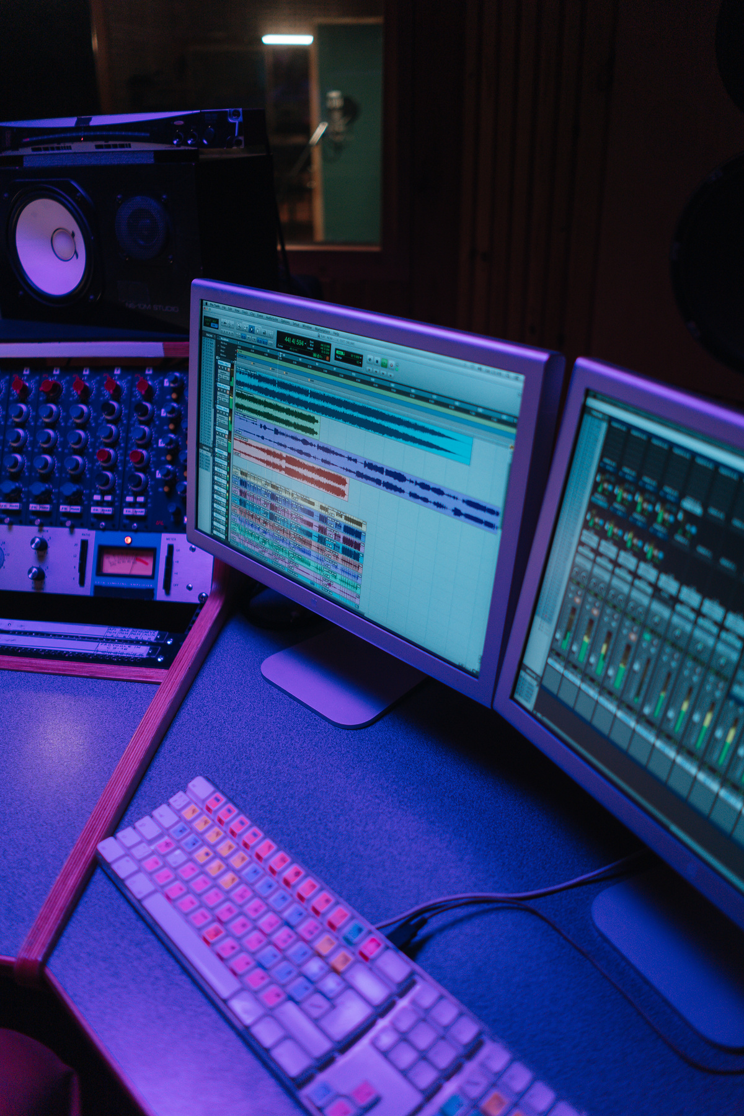
Sommaire
1
INTRODUCTION
2
TECHNOLOGIES
3
NOTRE SOLUTION
4
DÉMONSTRATION PRATIQUE
5
CONCLUSION

Slide 3


Introduction
1

Slide 4

QU'EST-CE QUE LE MONITORING
Le monitoring est la surveillance continue d'un système informatique pour Observer le comportement en temps réel
Détecter les problèmes avant qu'ils n'affectent les utilisateurs
Mesurer les performances et la disponibilité
Prévoir les besoins futurs
2

Slide 5

Prometheus
TECHNOLOGIES
Grafana
3

Slide 6
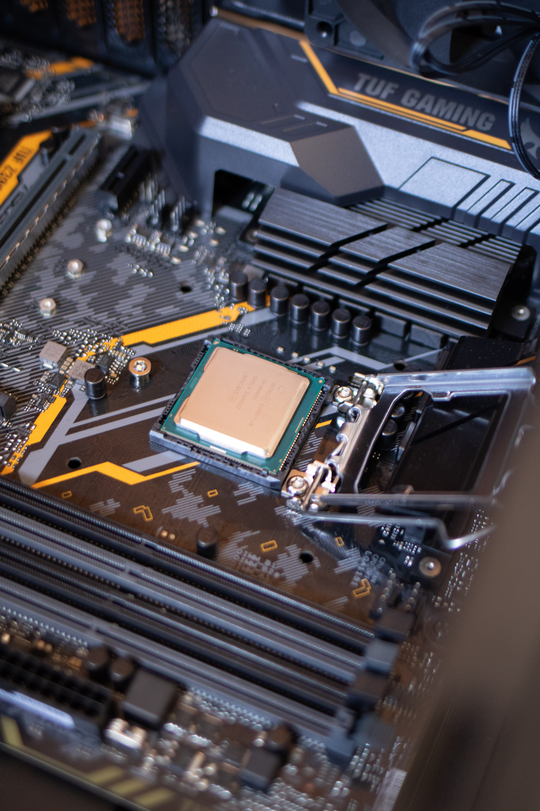
Prometheus
Est un outil open source de monitoring et d’alerte, conçu initialement par SoundCloud.
Il sert à collecter, stocker et interroger des métriques (données numériques dans le temps), par exemple :le taux d’utilisation CPU, le nombre de requêtes HTTP, la mémoire utilisée
etc.
4

Slide 7
Prometheus
Il fonctionne en mode pull : c’est Prometheus qui interroge régulièrement vos services/applications pour collecter les données (au format metrics).
Il intègre aussi un moteur de règles d’alerte (Alertmanager) pour déclencher des notifications quand certaines conditions sont dépassées.
5

Slide 8
Prometheus
INCONVÉNIENTS
Peut devenir complexe à gérer sur de gros volumes (il faut gérer le stockage à long terme)
Pas toujours adapté pour des logs (il est fait pour des métriques, pas pour des traces ou des logs bruts)
AVANTAGES
Facile à déployer et configurer Performant même à grande échelle Format standard d’export de métriques (Prometheus exposition format) Alerting intégré
6

Slide 9


Grafana
Grafana est une plateforme de visualisation et de tableaux de bord.
Il ne collecte pas lui-même les données, mais il se connecte à des sources de données comme Prometheus, InfluxDB, ElasticSearch, MySQL, etc.
Il sert à créer des dashboards graphiques pour visualiser facilement vos métriques en temps réel ou historiques.
7

Slide 10
Grafana
INCONVÉNIENTS
Avantages
La configuration de dashboards peut être longue
Nécessite parfois un peu de pratique pour faire des visualisations avancées
Pas de collecte de données en soi (il faut lui connecter une source comme Prometheus)
Super flexible et visuel
De nombreux plugins
S’intègre avec presque toutes les bases de données de séries temporelles
Ouvert et gratuit (avec options payantes en entreprise)
8

Slide 11
Prometheus collecte les données
POURQUOI LES UTILISER ENSEMBLE
Grafana les affiche joliment avec des graphiques interactifs
9

Slide 12






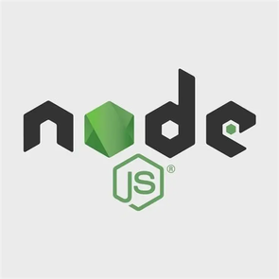
NOTRE SOLUTION
Docker
10

Slide 13
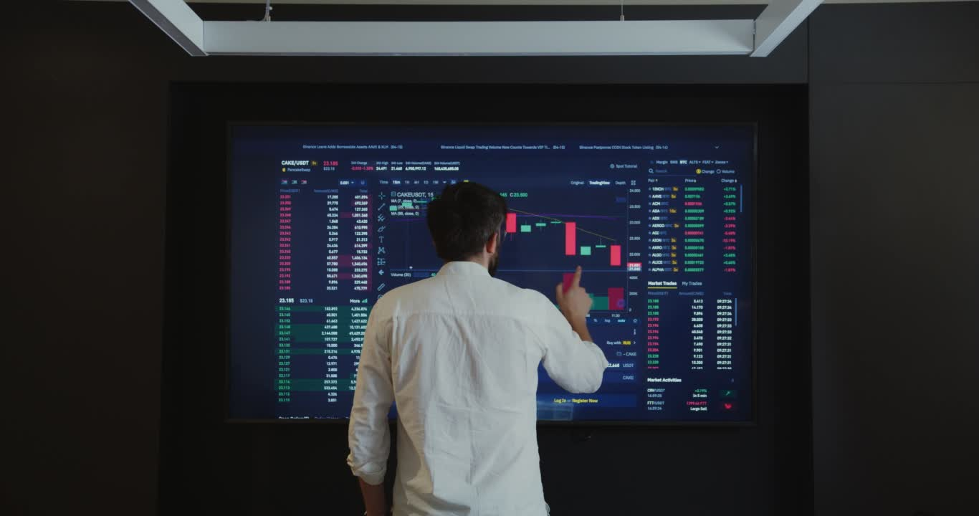
DÉMONSTRATION PRATIQUE
11

Slide 14


CONCLUSION
Ce projet a permis de mettre en œuvre une stack de monitoring professionnelle, facilement déployable et extensible, offrant une visibilité complète sur la performance et la santé d'une application web et de son infrastructure conteneurisée. Les outils open source utilisés (Prometheus, Grafana, Docker) offrent une grande flexibilité et une forte valeur ajoutée pour la supervision d'applications modernes. L'architecture robuste et la facilité de déploiement via Docker Compose en font une base solide pour de futurs développements.
12

Slide 15
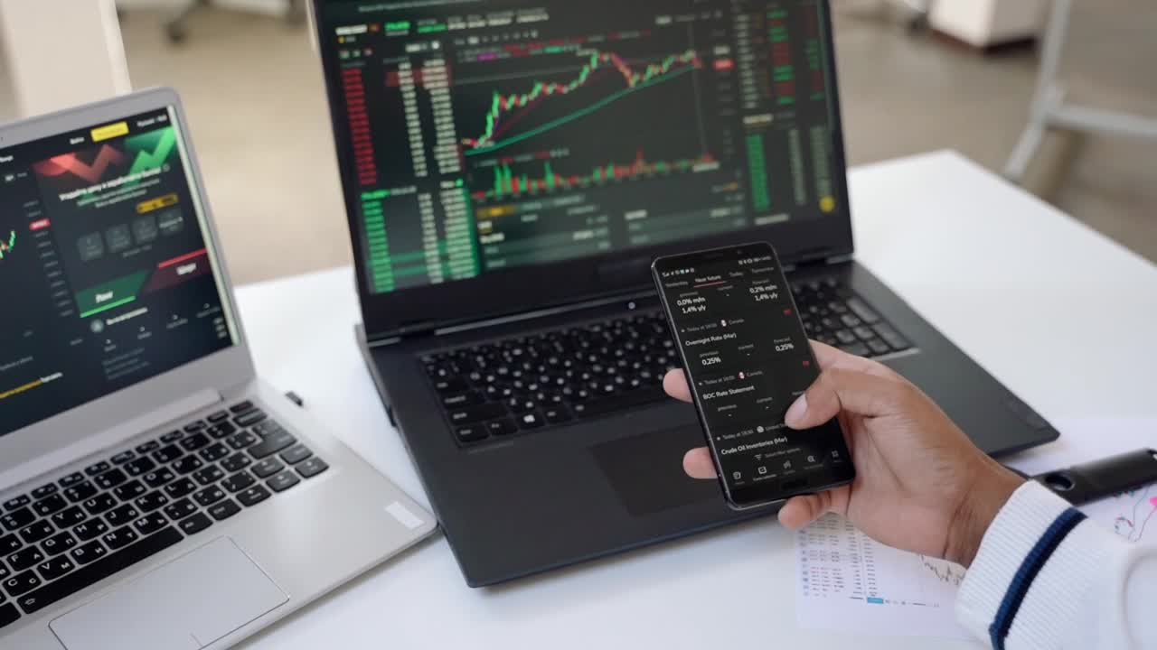
MERCI

